Slide 1
An Intrudaction to R – Software
IN THE NAME OF GOD
Zhale Tahmasebinejad
Notes:
wsdd

Slide 2
ساختار داده
و
نمودارها
در نرم افزار R

Slide 3
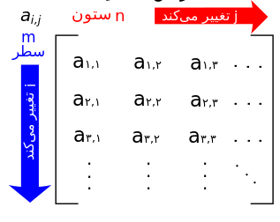
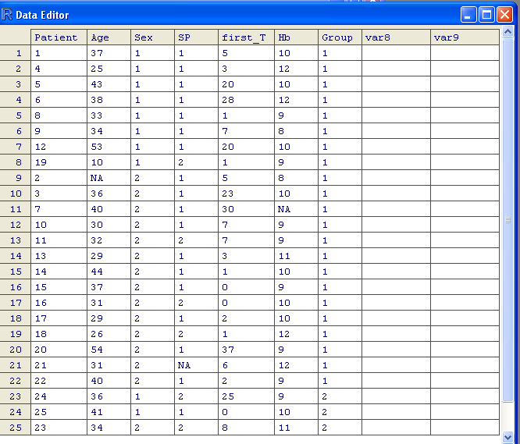
ساختار داده:
بردار
ماتریس
فراخوانی داده

Slide 4
بردار :
rep(c(NA,”m”),c(5,2))
[1] NA NA NA NA NA "m“ “m”
seq(-1,1,length=5)
[1] -1.0 -0.5 0.0 0.5 1.0
name<-c(“Sara”,”Maryam”,”Ali”)
age<-c(20,30,40)
length(age)
[1] 3
mode(name)
[1] "character"
هر بردار دارای سه ویژگی نام، طول و حالت است.
ساختار بردار و ویژگی های آن:

Slide 5
بردار عامل:
class.list<-c("male","female","female","male","female")
factor(class.list)
[1] male female female male female
Levels: female male
factor(class.list,label=c("a","b"))
[1] b a a b a
Levels: a b
factor(c(1,3,3,2,2,NA,1),levels=c(1,2))
[1] 1 <NA> <NA> 2 2 <NA> 1
Levels: 1 2

Slide 6
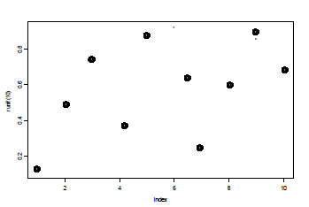
احتمال و اعداد تصادفی:
تولید اعدادتصادفی r…
محاسبه تابع چگالی d…
محاسبه مقدار احتمال p…
محاسبه چندک ها q…
تولید 10 عدد تصادفی از توزیع یکنواخت:
runif (10 )

Slide 7
مثال:
qchisq (0.95,5)
[1] 11.0705
تولید چندک 95-ام از توزیع کی_دو با 5 درجه آزادی:
احتمال اینکه یک متغیر تصادفی کی-دو با درجه آزادی 5 از 11.0705 کوچکتر باشد:
pchisq (11.0705,5)
[1] 0.95
مقدار تابع چگالی کی-دو با درجه آزادی 5 در نقطه 11.0705 :
dchisq (11.0705,5)
[1] 0.01932

Slide 8
ماتریس:
ماتریس به یک آرایش منظم از اعداد گفته می‌شود. به طوری که می‌توان گفت که هر ستون یا هر سطر یک ماتریس، یک بردار را تشکیل می‌دهد.
درتحلیل داده ها،متغیرها به عنوان ستون های ماتریس و واحدهای آزمایشی به عنوان سطرهای ماتریس قرار می گیرند.

Slide 9
ترکیب بردارها :
برای ترکیب بردارها از دو تابع cbind() وrbind () استفاده می شود.
cbind(name,age,sex)
name age sex
[1,] "sara" "20“ "0"
[2,] "maryam" "30" "0"
[3,] "ali" "40“ "1"
rbind(name,age,sex)
[,1] [,2] [,3]
name "sara" "maryam“ "ali"
age "20" "30" "40"
sex "0" "0" "1"
تابع cbind() به صورت سطری و تابع rbind() به صورت ستونی آن ها را در کنار هم قرار می دهد و در واقع یک ماتریس تشکیل می شود.
name<-c(“Sara”,”Maryam”,”Ali”)
age<-c(20,30,40)
sex<-c(0,0,1)

Slide 10
برای ساختن ماتریس از تابع matrix() استفاده می شود.
ساختن ماتریس:
Matrix(c(),nrow,ncol,byrow=T/F)
x=matrix(c("sara","maryam","ali",20,30,40,0,0,1),3,3)
y=matrix(c("sara","maryam","ali",20,30,40,0,0,1),3,3,T)
x
[1,] "sara" "20“ "0"
[2,] "maryam" "30" "0"
[3,] "ali" "40“ "1"
y
[1,] "sara" "maryam“ "ali"
[2,] "20" "30" "40"
[3,] "0" "0" "1"

Slide 11
نام گذاری سطر و ستون های ماتریس:
برای نام گذاری سطر و ستون های ماتریس از تابع زیر استفاده می شود:
Dimnames(x)=list (paste(c('n1','n2','n3')),paste(c('name','age','sex')))
name age sex
n1 "sara" "20“ "0"
n2 "maryam“ "30“ "0"
n3 "ali" "40“ "1"
[1,] "sara" "20“ "0"
[2,] "maryam" "30" "0"
[3,] "ali" "40“ "1"

Slide 12
digits=matrix(c(20,16,24,21,19,15,17,16,24,13,30,30,17,20,18),ncol=3)
dimnames(digits)<-list(paste("d",1:5),paste("sample",1:3))
digits
sample 1 sample 2 sample 3
d 1 20 15 30
d 2 16 17 30
d 3 24 16 17
d 4 21 24 20
d 5 19 13 18

Slide 13
ویژگی ماتریس:
هر ماتریس دارای چهار ویژگی نام، طول ،حالت و بعد است.
z=matrix(c(1:9),3,3)
[,1] [,2] [,3]
[1,] 1 4 7
[2,] 2 5 8
[3,] 3 6 9
length( z)
mode( z)
dim(z)
[1] 9
[1] "numeric“
[1] 3 3

Slide 14
انتخاب زیرمجموعه ای از یک ماتریس:
k<-matrix(10:18,ncol=3)
[,1] [,2] [,3]
[1,] 10 13 16
[2,] 11 14 17
[3,] 12 15 18
k[2,c(2,3)]
[1] 14 17
ترکیب ماتریس ها:
rbind(z,k)
[,1] [,2] [,3]
[1,] 1 4 7
[2,] 2 5 8
[3,] 3 6 9
[4,] 10 13 16
[5,] 11 14 17
[6,] 12 15 18
cbind(z,k)
[,1] [,2] [,3] [,4] [,5] [,6]
[1,] 1 4 7 10 13 16
[2,] 2 5 8 11 14 17
[3,] 3 6 9 12 15 18

Slide 15
تمرین:
(aبا استفاده از دستور rep بردار زیر را بسازید:
[1] NA NA NA NA NA "m“ “m”
(b10 عدد تصادفی از توزیع نرمال(x=) و 10 عدد تصادفی از توزیع یکنواخت(y=) تولید کنید.
(c با استفاده از دستورfactor سطوح1و3 متغیرeducation را انتخاب کنید.
education=c(3,1,1,4,3,NA,4,1,3,3,NA,2,1,4)

Slide 16
تمرین:
d) متغیرهای x,y,zرا به صورت سطری و ستونی کنار هم قرار دهید.
x: 1 ,2 , 3 ,4 , 5
y: 11, 12 , 13, 14 , 15
z: 21 ,22 , 23 , 24 , 25
(e با استفاده از دستورmatrix ماتریس t وزیر مجموعه هایی از این ماتریس را به صورت زیر بسازید.
age sex zinc fbs
n 1 25 1 97 95
n 2 41 0 125 88
n 3 30 1 82 159
n 4 19 0 100 78
n 5 56 1 130 276
t
t1
sex fbs
n 1 1 95
n 2 0 88
n 3 1 159
n 4 0 78
n 5 1 276
t2
zinc fbs
n 2 125 88
n 4 100 78

Slide 17
فراخوانی داده :
فراخوانی داده از فایل:
بااستفاده ازتابع read.table می توان یک مجموعه داده را از فایل مشخصی فراخوانی کرد.
data<-read.table("c:\\Desktop\\data.txt", header=TRUE)
شناسه header=true برای خواندن سطر اول مجموعه داده ها که شامل نام متغیرهاست به کار می رود.

Slide 18
برای استفاده از متغیر ها و معرفی نام آنها به نرم افزار، از 2 روش می توان استفاده کرد:
a)
code<- data$code
age<-data$age
b)
attach(data)
names(data)
[1] "code" "year" "sex" "age" "fbs" "chol"

Slide 19
table(data$sex)
1 2
2364 3273
summary(data)
code year sex age fbs
Min. : 27 Min. :87.00 Min. :1.000 Min. : 3.00 Min. : 55.0
1st Qu.: 5315 1st Qu.:87.00 1st Qu.:1.000 1st Qu.:26.00 1st Qu.: 88.0
Median :10080 Median :88.00 Median :2.000 Median :41.00 Median : 93.0
Mean :11323 Mean :87.98 Mean :1.581 Mean :41.61 Mean :100.4
3rd Qu.:15532 3rd Qu.:89.00 3rd Qu.:2.000 3rd Qu.:56.00 3rd Qu.:101.0
Max. :29982 Max. :90.00 Max. :2.000 Max. :94.00 Max. :380.0
sd(age)
[1] 18.94379
cor(fbs,chol)
[1] 0.179577
sort(age)

Slide 20
ویرایش داده ها:
edit(data)
الف) با استفاده از دستورالعمل edit() امكان ويرايش داده هاي يك فايل (چارچوب داده اي) وجود دارد.
توجه: پس از اعمال تغييرات، عمل ذخيره سازي انجام نمي شود و لازم است كه عمل ذخيره سازي توسط كاربر انجام شود.
fix(data)
ب) با استفاده از دستورالعمل fix() امكان ويرايش داده هاي يك فايل (چارچوب داده اي) وجود دارد.
توجه : پس از اعمال تغييرات، عمل ذخيره سازي به صورت خودكار انجام مي شود و فايل داده قبلي قابل فراخواني مجدد نيست.

Slide 22
انتخاب زیر مجموعه ای از یک مجموعه داده:
dim(data)
[1] 100 6
names(data)
[1] "code" "year" "sex" "age" "fbs" "chol
data[,1:3]
data[,c(1,3,6)]
code,year,sex
code,sex,chol
data[age>25 & Sex==1,]

Slide 23
فراخواني يک data.frame با فرمت های مختلف:
براي فراخواني يک data set با فرمت ديگر برنامه ها مي توان از توابع موجود در کتابخانه foreign استفاده نمود.
براي فراخواني اين کتابخانه مي توان از دستور library(foreign) و يا request(foreign) استفاده نمود.
Command Software
read.spss() SPSS
read.mtp() MINITAB
read.dta() STATA
read.ssd() SAS
read.epiinfo() Epi Info
read.systat() Systat
Read.dbf() DBF files

Slide 24
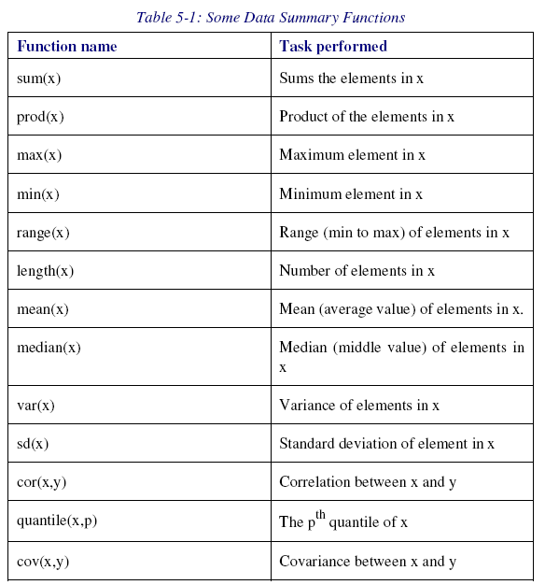

Slide 25
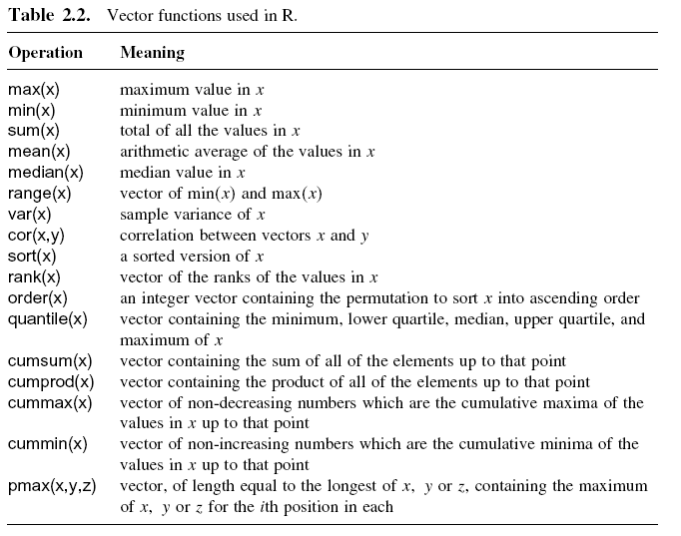

Slide 26
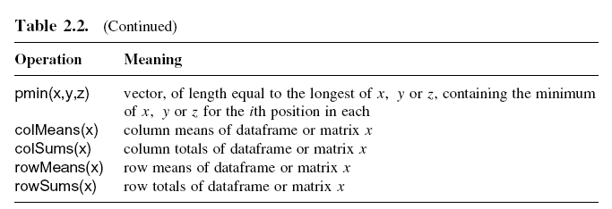

Slide 27
تمرین:
f) مجموعه داده ی sample data را فراخوانی کنید.
g) به دو روش نام متغیرهای مجموعه داده ی sample data را بخوانید.
h) تعداد male و female رامشخص نمایید و دستور summary را برای
این مجموعه داده run کنید.
i) مجموعه داده sample data را ویرایش کنید.

Slide 28
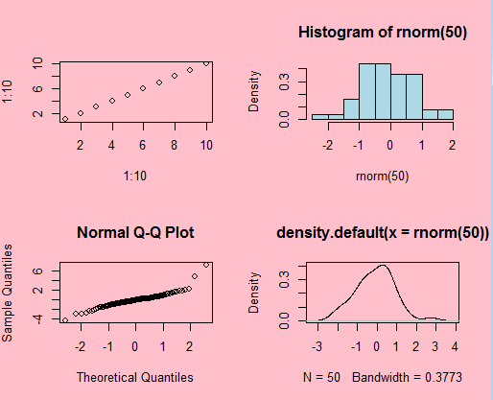
نمودار :
رسم نمودار
ویرایش نمودار
قرار دادن چند نمودار در یک صفحه

Slide 29
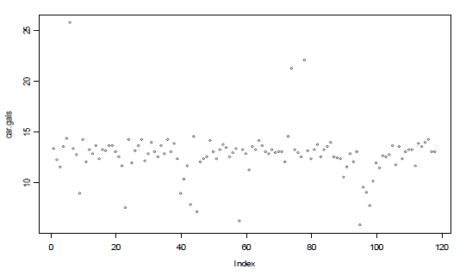
رسم نمودار:
رسم نمودار:
plot(car.gals)

Slide 30
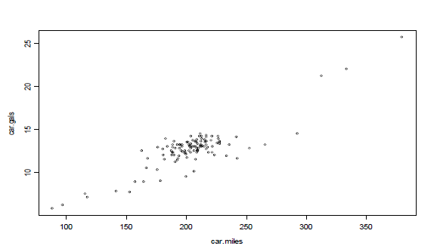
رسم نمودار پراکندگی:
plot(car.miles,car.gals)

Slide 31
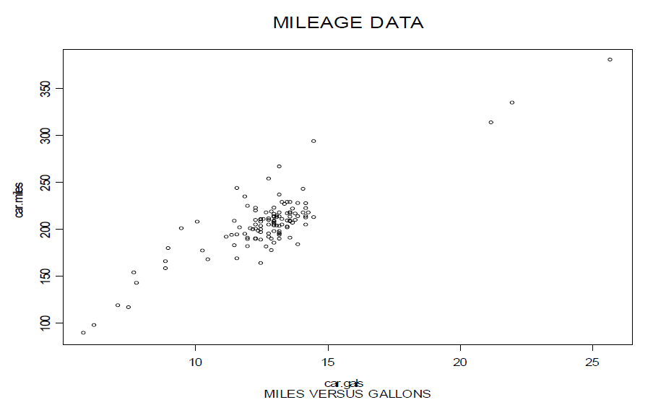
عنوان و زیر نویس:
برای قرار دادن عنوان برای یک نمودار از شناسه main=“” و برای نوشتن زیر نویس از شناسه sub=“” در تابع plot()استفاده می شود.
روش دیگر استفاده از تابع title() است.
plot(car.gals,car.miles,main="MILEAGE DATA",sub="MILES VERSUS GALLONS")
plot(car.gals,car.miles)
title(main="MILEAGE DATA", sub="MILES VERSUS GALLONS")

Slide 32
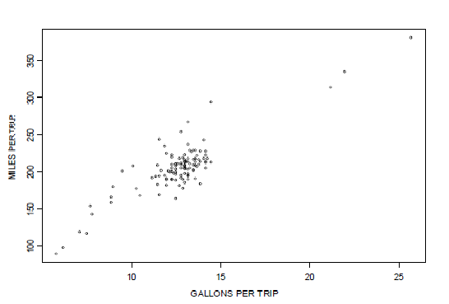
نام گذاری محور ها:
برای درج برچسب بر محور x و y شناسه xlab(), ylab() به کار برده مي شود.
plot(car.gals,car.miles,xlab="GALLONS PER TRIP", ylab="MILES PER TRIP")
plot(car.gals,car.miles)
title(xlab="GALLONS PER TRIP", ylab="MILES PER TRIP")

Slide 33
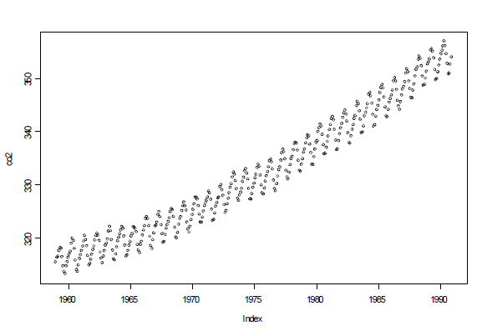
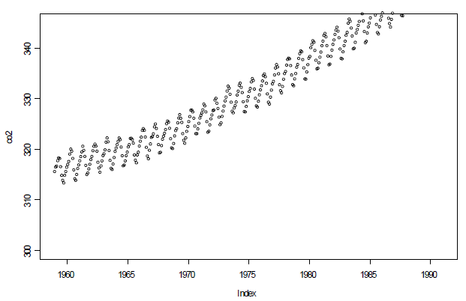
تعیین حدود محورها:
برای تغيير محدوده محورهاي x و y از شناسه xlim(), ylim() استفاده مي شود.
plot(co2)
plot(co2,xlim=(1960,1990),ylim=c(300,345))

Slide 34
تعیین نوع نمودار:
با استفاده از شناسه type نوع نمودار تعیین می شود. مقادیر مختلف این شناسه در زیر بیان شده است.
type=“p”
رسم نمودار به صورت نقطه اي
type=“l”
رسم نمودار به صورت خطي
type=“b”
رسم نمودار به صورت نقطه و خط
type=“o”
رسم نمودار به صورت خطوط با نقاط مشخص شذه
type=“h”
رسم نمودار به صورت میله اي

Slide 35
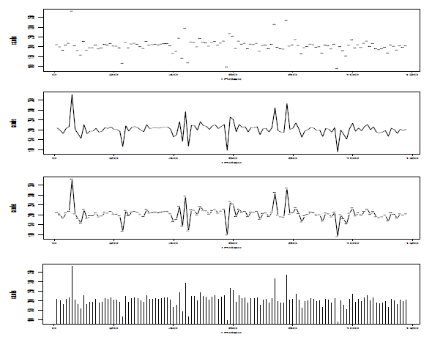
plot(car.miles)
plot(car.miles,type="l")
plot(car.miles,type="b")
plot(car.miles,type="o")
plot(car.miles,type="h")

Slide 36
تعیین نوع خط :
شناسه lty نوع خط نمودار را مشخص می کند. در زیر مقادیر مختلف این شناسه آمده است.
 | lty = 5 |  | lty = 1
 | lty = 6 |  | lty = 2
... ... ... ... | lty = 7 |  | lty = 3
----------- | lty = 8 |  | lty = 4
_..._..._
_._._
............
._._._._.
_ _ _ _

Slide 37
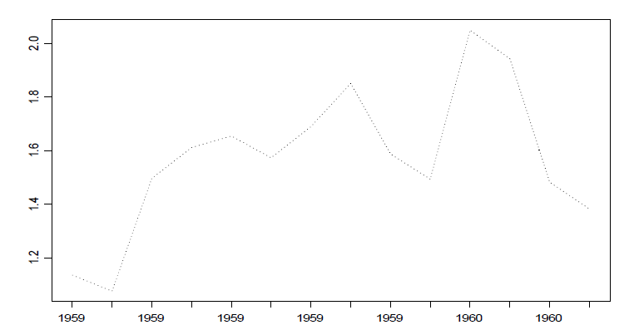
plot(phone.gain,year,lty=2)

Slide 38
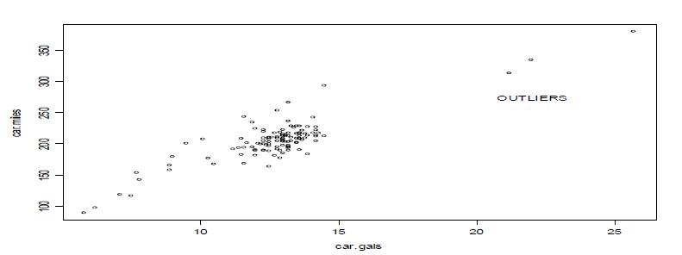
اضافه کردن متن به نمودار:
برای افزودن متن به نمودار از تابع text() استفاده می شود. این تابع متن مورد نظر را در محلی که مختصات آن ذکر شود درج می کند.
می توان از تابع locator() به عنوان شناسه تابع text() استفاده کرد.
این تابع امکان تعیین مکان با استفاده از ماوس را فراهم می سازد.
شناسه تابع locator() تعداد نقاطی است که می خواهیم مشخص کنیم.
plot(car.gals,car.miles)
text(22,275,"OUTLIERS")
text(locator(1),"OUTLIERS")

Slide 39
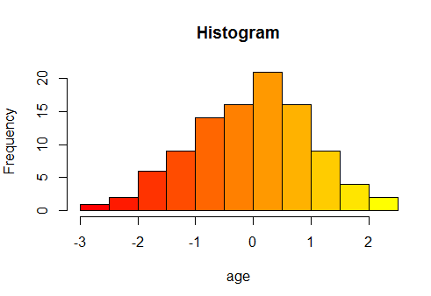
رنگ دادن به نمودار:
hist(data$age,main='Histogram',xlab='age', ylab ='Frequency', col="blue“ )
hist(data$age,main='Histogram',xlab='age', ylab ='Frequency', col=heat.colors(14) )

Slide 40
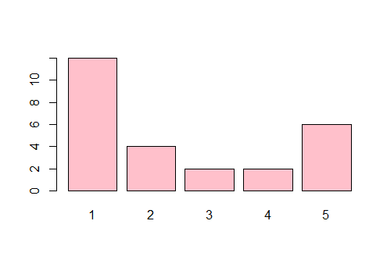
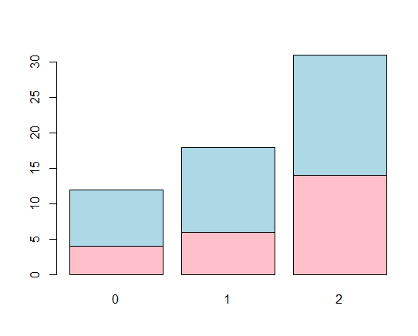
نمودار میله ای:(bar chart)
barplot(table(x),col="pink")
barplot(table(gender,y) ,col=c("pink","lightblue"))

Slide 41
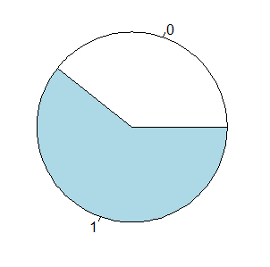
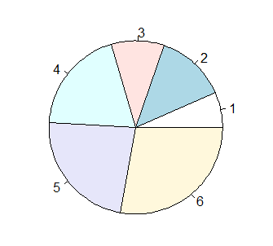
نمودار دايره اي (pie plot):
pie(table(gender))
pie(table(gender,y))

Slide 42
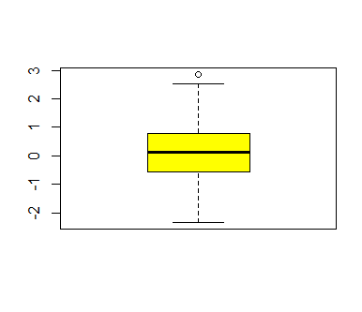
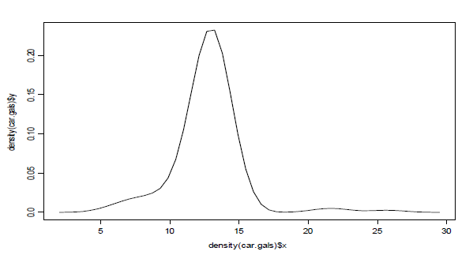
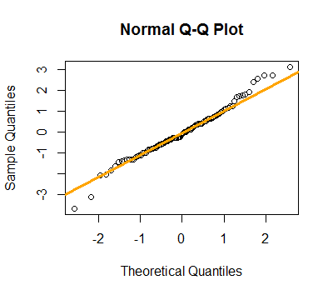
نمودار توزیع داده ها:
نمودار جعبه ای (box plot)
بافت نگار(.(histogram
نمودار چگالی توزیع(density plot)
نمودار چندک-چندک (qqplot)

Slide 43
نمودار جعبه ای :(box plot)
boxplot(x,col="yellow")

Slide 44
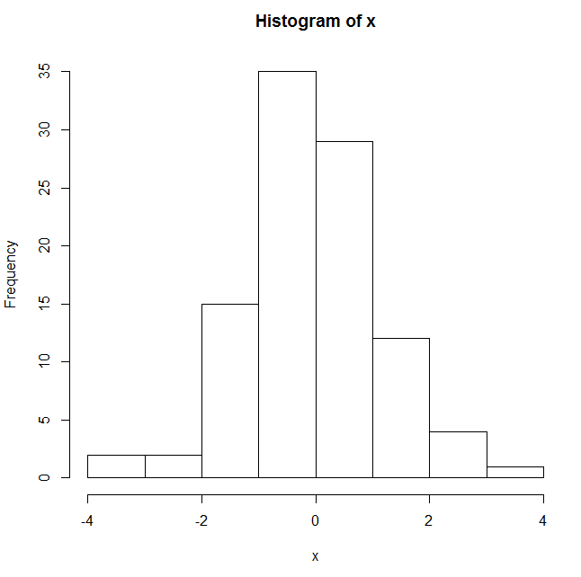
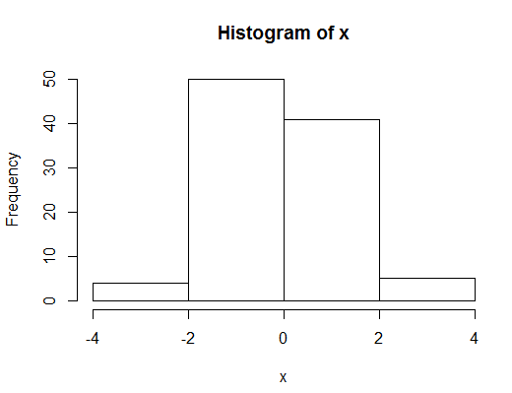
ترسيم نمودار بافت نگار(histogram):
hist(x)
دستور breaks=k تعداد k+1 ستون براي نمودار هيستوگرام ايجاد خواهد كرد.
hist(x, breaks=3)

Slide 45
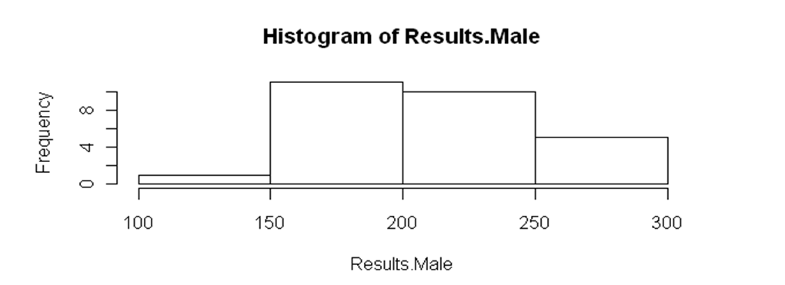
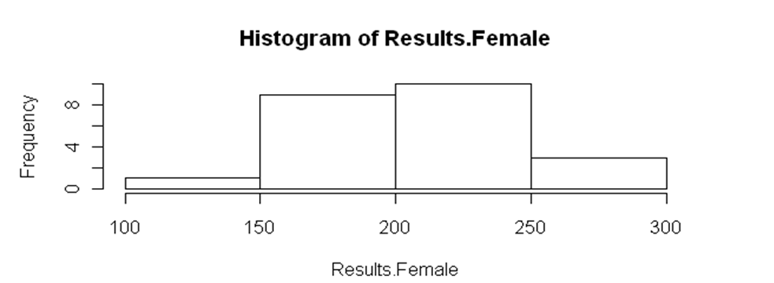
Results.Male<-Results[gender=="Male"]
hist(Results.Male,breaks=4)
hist(Results.Female,breaks=4)
Results.Female<-Results[gender=="Female"]

Slide 46
نمودار چگالی توزیع:(density plot)
plot(density(car.gals),type="l")

Slide 47
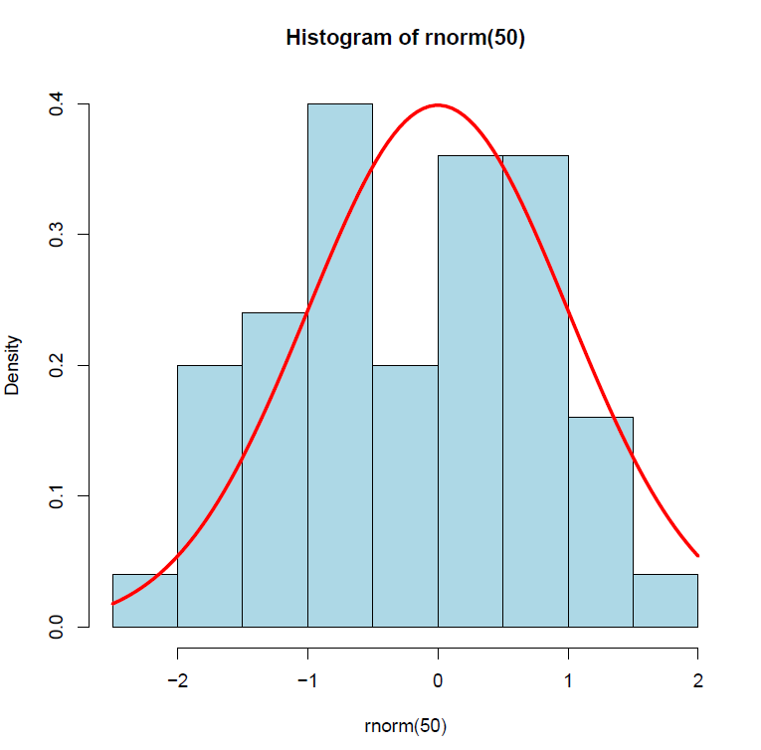
افزودن منحنی توزیع به نمودار:
hist (x=rnorm(50), probability = TRUE, col = "light blue")
lines (density(x) , col = "red", lwd=3)
curve (dnorm(x), add=T, lwd=3,col="red")

Slide 48
نمودار چندک-چندک :(qqplot)
qqnorm(x)
qqline(x)

Slide 49
رسم چند نمودار در یک صفحه رنگی:
برای رسم چند نمودار در یک صفحه رنگی از تابع par() به همراه شناسه صفحه بندی mfrow() و شناسه رنگ صفحه bg() استفاده می شود:
par(mfrow=c(2,2), bg=”pink")
plot(1:10,1:10)
hist(rnorm(50),col=“lightblue”)
qqnorm(rt(100,5))
plot(density(rnorm(50)))

Slide 50
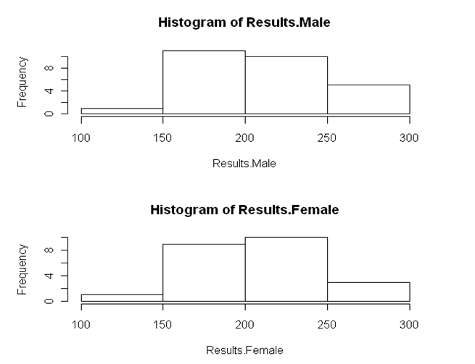
Results.Male<-Results[gender=="Male"]
Results.Female<-Results[gender=="Female"]
par(mfrow=c(2,1))
hist(Results.Male,breaks=4)
hist(Results.Female,breaks=4)

Slide 51
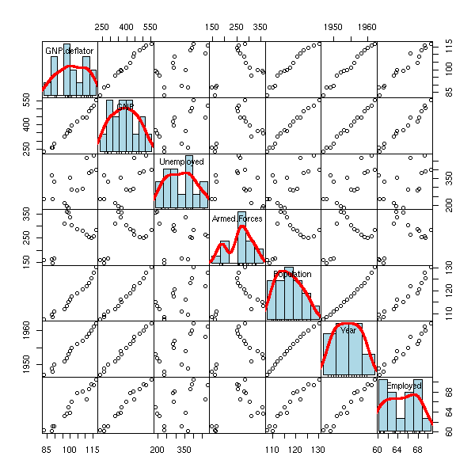
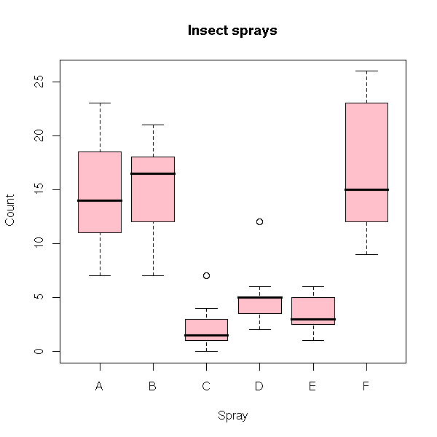
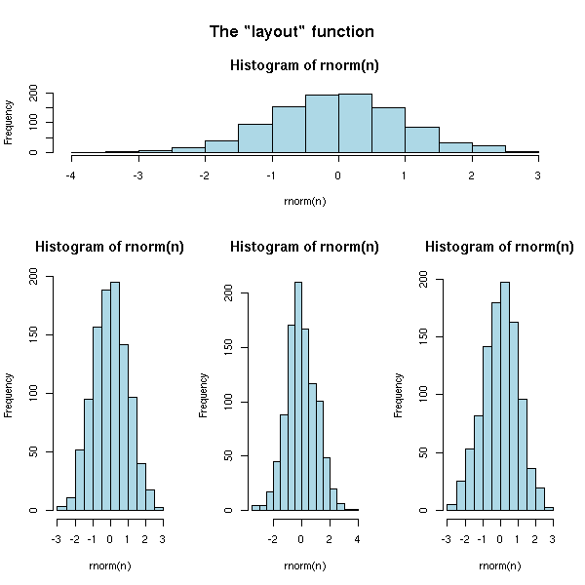
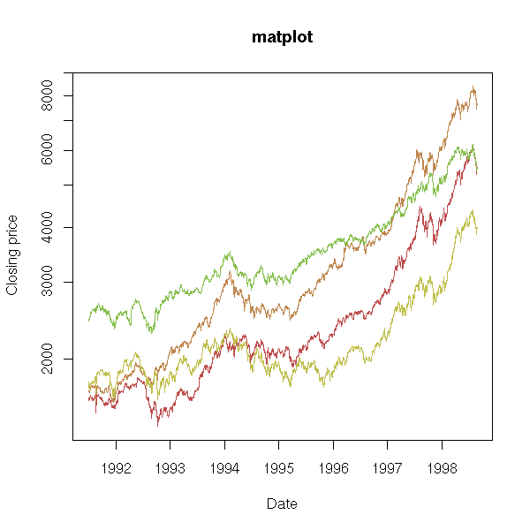

Slide 52
تمرین:
J ) نمودار histogram متغیر bmi را رسم کنید و عنوان ، زیر نویس،lable محورها و رنگ نمودار را تعیین کنید.
K) نمودارهای توزیع داده ( box plot,histogram,density plot,qqplot) را برای متغیر age ، در یک صفحه رنگی رسم کنید.

